Slide 1
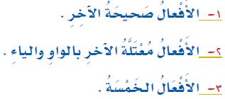
الوظيفة النحوية

Slide 2
ما نوع الأفعال التالية:
يمشي
يدرس
يكتبان
يعلو
يكتبون
يرضى
تكتبين

Slide 3
ألاحظ
يكتبَ
لنْ
يكتبُ
يمشي
كي
يمشي
يعلوَ
أن
يعلو
يرضىَ
لـ
يرضى

Slide 4
ألاحظ
يكتبوا
لنْ
يكتبون
يكتبا
أن
يكتبان
تكتبي
كي
تكتبين

Slide 5
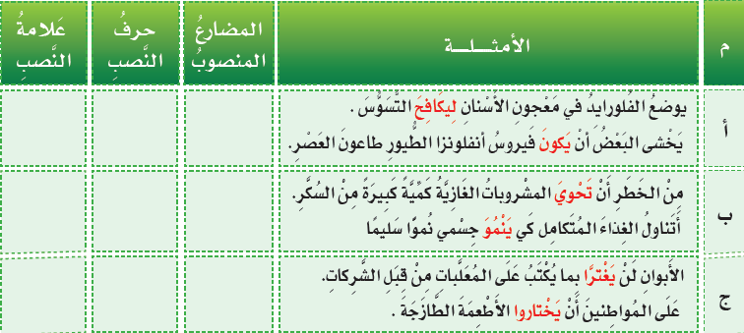
لام
التعليل
يكافح
الفتحة
أنْ
يكون
الفتحة
أنْ
تحوي
كي
ينمو
حذف
النون
لن
يغترا
أنْ
يختاروا

Slide 6
الفتحة الظاهرة
سبقت بحروف النصب
أنْ, ولام التعليل

Slide 7
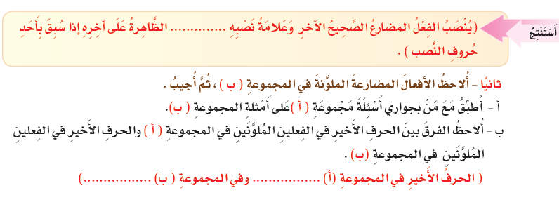
الفتحة
حرف علة
حرف صحيح

Slide 8
الآخر
الفتحة
لام
التعليل
أنْ

Slide 9
النون
الفتحة
حذف النون
حذف النون

Slide 11
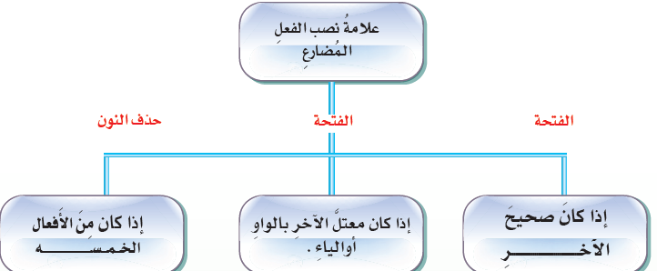

Slide 12
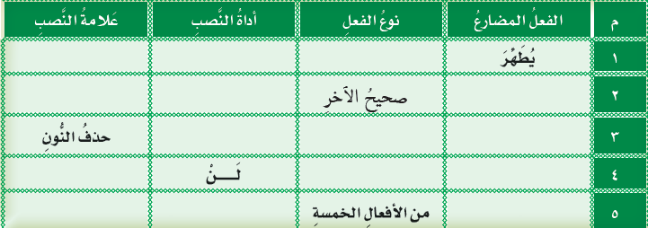

Slide 14
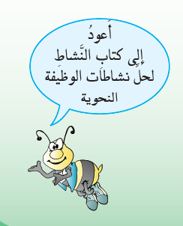

Slide 18
